Slide 1
Federico Dávila
Programación II
C #
Clase 22

Slide 2

Temas a Tratar
Hilos de Ejecución (Threads)

Slide 3

Temas a Tratar
Hilos de Ejecución (Threads)
  Definición
  Implementación básica

Slide 4

Definición de Threads
En sistemas operativos, un hilo de ejecución, hebra o subproceso es una secuencia de tareas encadenadas muy pequeña que puede ser ejecutada por un sistema operativo.
Un hilo es simplemente una tarea que puede ser ejecutada al mismo tiempo que otra tarea.
Los hilos de ejecución que comparten los mismos recursos, sumados a estos recursos, son en conjunto conocidos como un proceso.

Slide 5
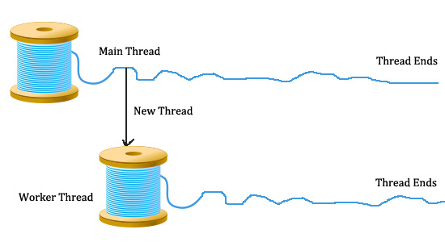
Definición de Threads
El proceso sigue en ejecución mientras al menos uno de sus hilos de ejecución siga activo.
En el momento en el que todos los hilos de ejecución finalizan, el proceso no existe más y todos sus recursos son liberados.

Slide 6
Temas a Tratar
Hilos de Ejecución (Threads)
  Definición
  Implementación básica

Slide 7
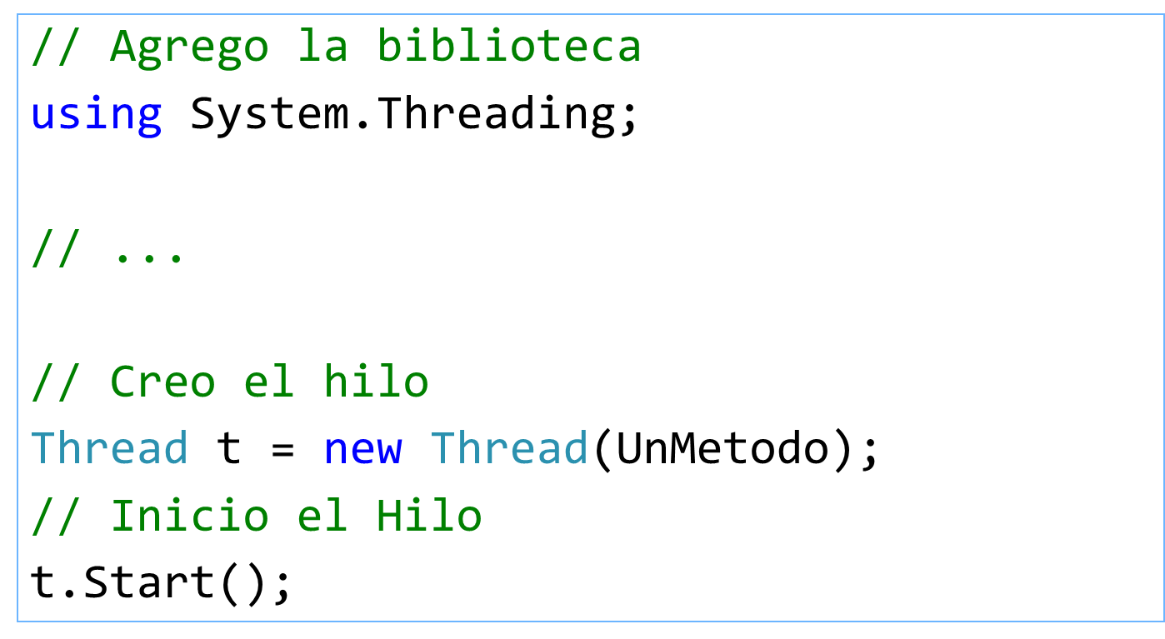
Implementación Básica

Slide 8
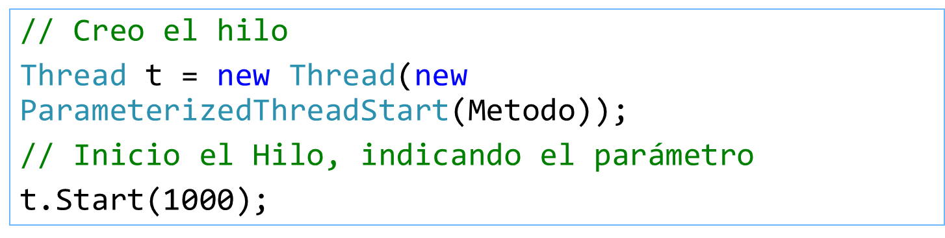
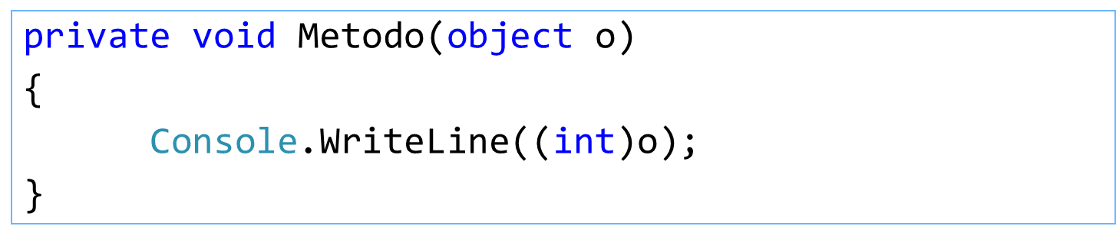
Implementación con Parámetros

Slide 9
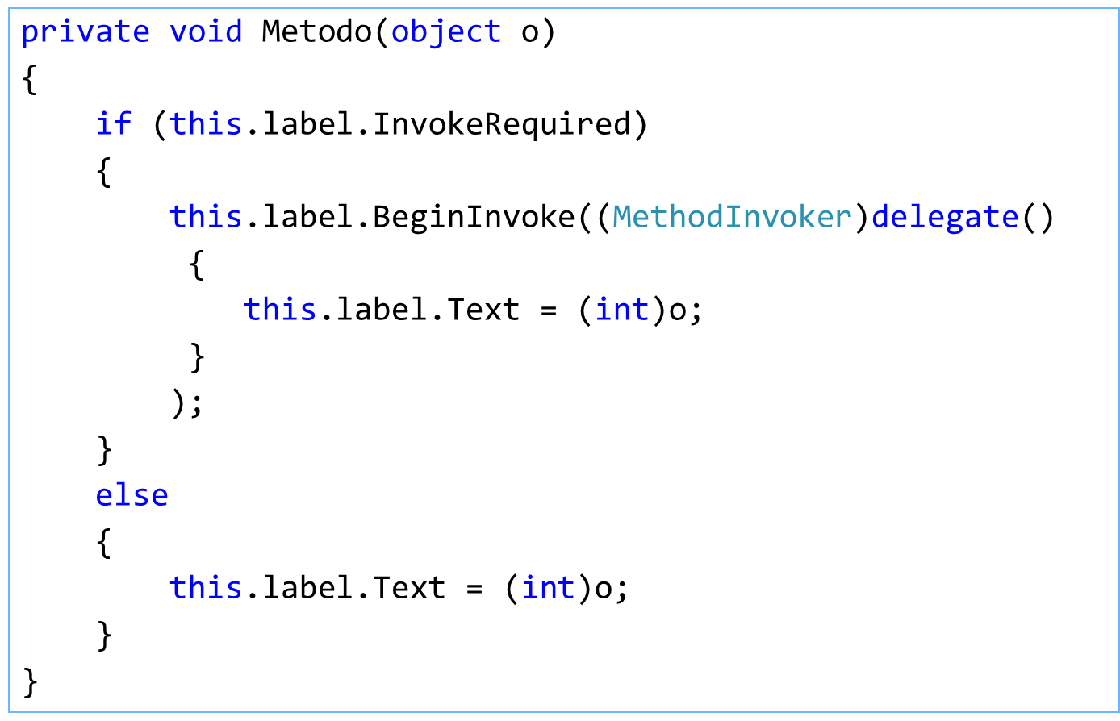
Afectar Elemento en Form

